Slide 1
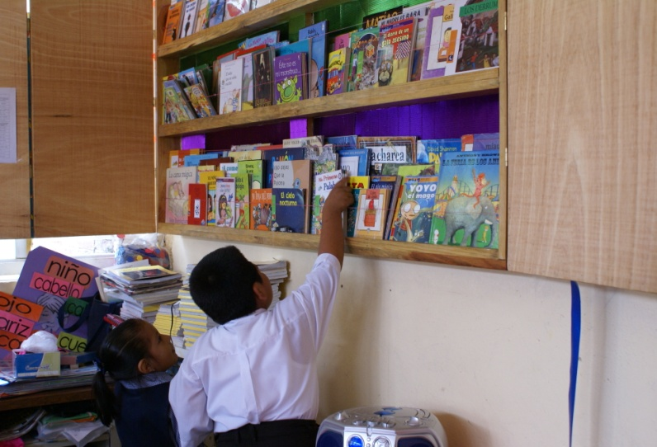
Inmersión Temática. Una propuesta didáctica para promover el aprendizaje significativo en los grupos multigrado
Profra. Roxana Coronado Guzmán
Escuela Primaria Rural Federal “Miguel Alemán” Santa Ana Rayón, Stgo. Tamazola

Slide 2
P L A N T E A M I E N T O
Analizar la metodología de Inmersión Temática sobre su efectividad en el aprendizaje significativo en los grupos multigrado
¿Dónde?
¿Por qué?
¿Qué limitaciones y delimitaciones?
¿Para qué?
¿Qué beneficios?
Escuela Primaria “Miguel Alemán” de la comunidad de Santa Ana Rayón, Santiago Tamazola, Silacayoapan; Oax.
Cambio de la práctica tradicional
Diversificar la práctica educativa.
Presentar una metodología innovadora
Un alumno capaz de resolver situaciones de su vida cotidiana.
Trabajo en equipo
Tiempo limitado
Resistencia al cambio
Procesamiento de la información

Slide 3
PREGUNTA PRINCIPAL
OBJETIVO GENERAL
Analizar la metodología de Inmersión Temática para demostrar su efectividad en el aprendizaje significativo en alumnos del segundo ciclo.
¿Cómo favorece la metodología de Inmersión Temática el aprendizaje significativo de los alumnos del segundo ciclo de la Escuela Primaria «Miguel Alemán» de la comunidad de Santa Ana Rayón, Santiago Tamazola, Silacayoapan, Oax?

Slide 4
FUNDAMENTOS TEÓRICOS
Teoría Constructivista
Vygotsky
Enfoque de indagación
Etapas del proceso de indagación .
Papel del docente
Maestro como director.
La investigación
Las preguntas
John Dewey
Jean Piaget
Gordon Wells
Kenneth Goodman
Yetta Goodman
Hábitos mentales del alumno.
Maestro como guía
Maestro como mentor
Aprendizaje significativo

Slide 5
REVISIÓN DE LA LITERATURA
Cuadro 1
 | Unidades Tradicionales | Inmersión Temática
Selección del tema | Docente o el currículo | Negociación entre docente y alumno
Contenidos | Previamente seleccionado y son específicos. | Se originan del tema a tratar y son extensos.
Diversidad cultural | Culturas que se estudian en una etapa determinada | Se encuentra integrada en todas las actividades.
Marco teórico | Conductismo | Constructivismo
Desarrollo de habilidades | Se desarrollan habilidades especificas. | Se desarrollan diversas habilidades.
Función del maestro | Es quien determina la planeación de la clase. | Es un guía y es parte del equipo de trabajo.
Actividades de aprendizaje | Organizadas por el docente | Maestro y alumno planean el desarrollo.
Correlación | No puede existir relación de los temas | Interdisciplinariedad

Slide 6
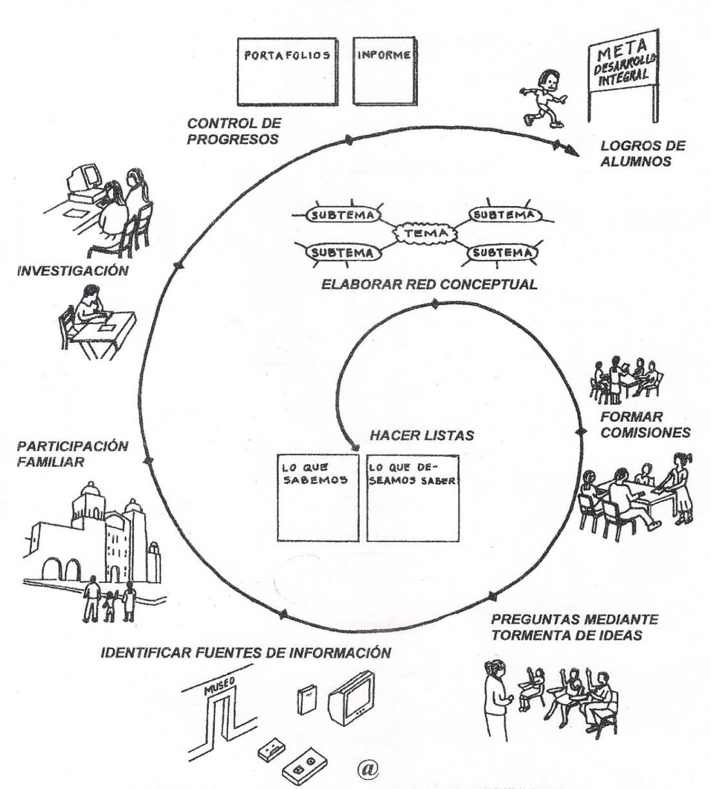
FASES DE
INMERSIÓN TEMÁTICA
Gráfico 1

Slide 7
ANÁLISIS Y DISCUSIÓN DE RESULTADOS
Forma de trabajo | ● Desarrollo de las fases de Inmersión Temática. ● Presente la investigación. ● Exigencias curriculares (tiempo). ● Se agregan nuevos contenidos temáticos
Rol del docente | ● Guía y motivador. ● En ocasiones indujo las actividades por el factor tiempo.
Rol del alumno | ● Participación activa. ● Solicita apoyo.
Socialización | ● Trabajo individual y por equipo.
Recursos | ● Recursos humanos (Familia, personajes importantes de la comunidad). ● Recursos materiales (Papelería y diversos instrumentos) ● Recursos financieros (Apoyo de padres de familia) ● Recursos tecnológicos (Internet y equipo de Enciclomedia) en ocasiones se presentaron dificultades.
Contexto social | ● Relación del contexto con las actividades en clase.
Evaluación | ● Se presentaron dificultades en los momentos de la evaluación

Slide 8
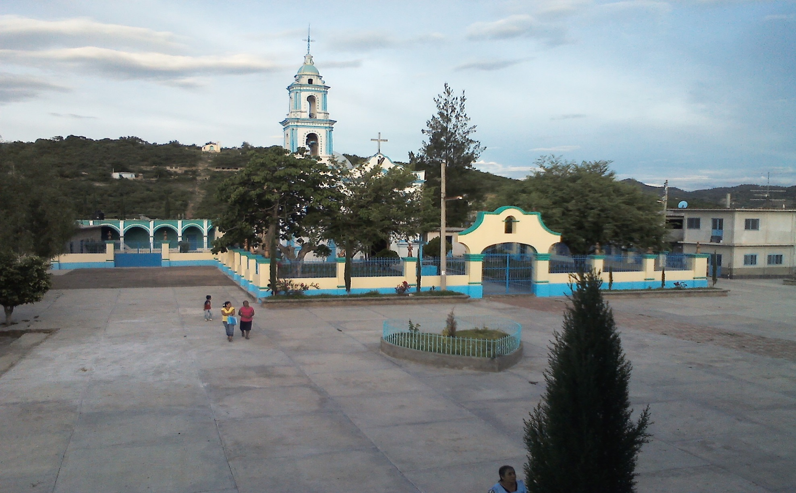
INMERSIÓN TEMÁTICA
¨Conociendo mi Santa Anita¨

Slide 9
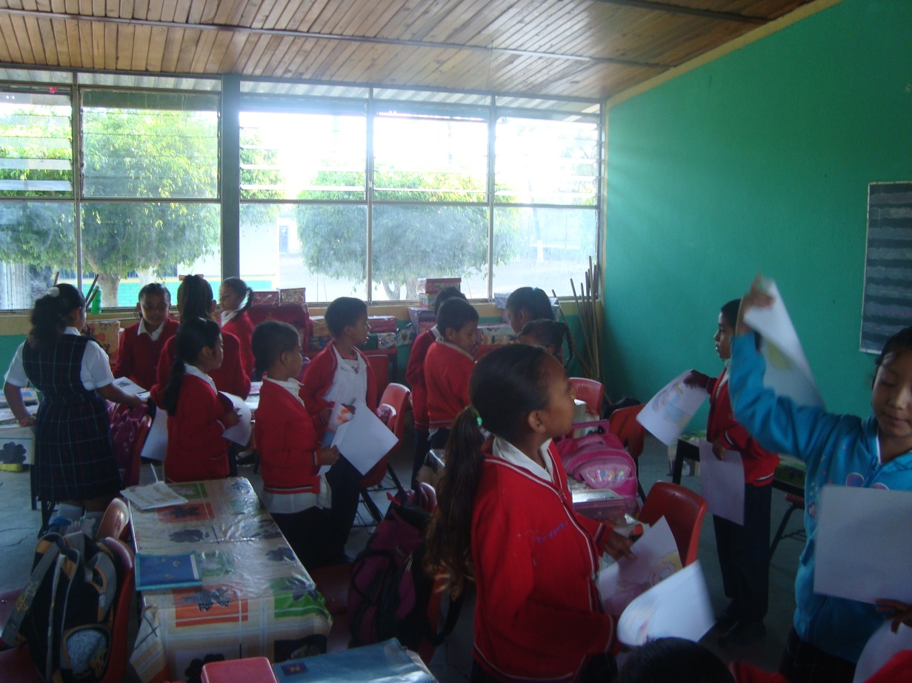
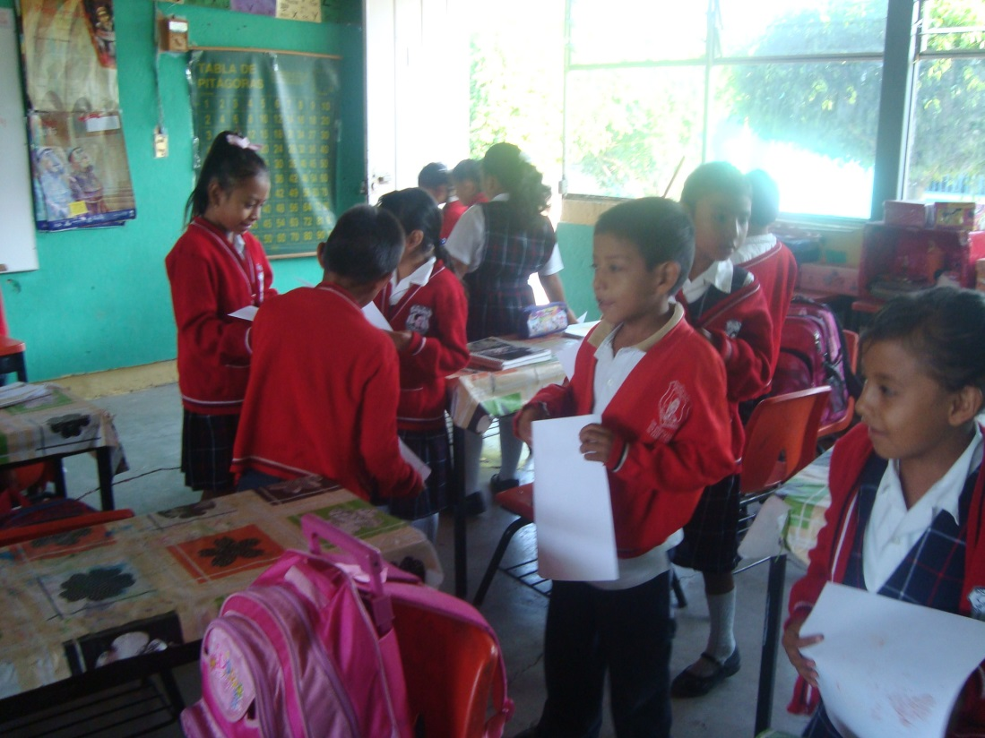
Selección del tema¨

Slide 10
Hacer listas:
Lo que sabemos:
[En el pueblo] Hay mucha gente más que antes
La fiesta [del pueblo] es en julio
Antes tenía otro nombre
La gente es un poco chismosa
Tío Juvenal va a ser el mayordomo de esta fiesta de ahora en julio
La iglesia la cuida doña Gume y las catequistas
En la escuela hay muy poquitos niños
[ ] Agregados para mejorar la compresión de lo expresado

Slide 11
Hacer listas:
Lo que queremos saber:
¿Por qué se llama así ahora?
¿Por qué antes la gente era más pobre?
¿Quiénes fueron los primeros habitantes aquí?
¿Por qué a veces llueve mucho?
¿ Quién fue el primer presidente y maestro de este pueblo?
¿ Cómo eran las casas antes?

Slide 12
Crear una red
Mi pueblo
Fiestas principales
Historia
Vegetación
Nombre y origen
Actualidad
Ubicación

Slide 13
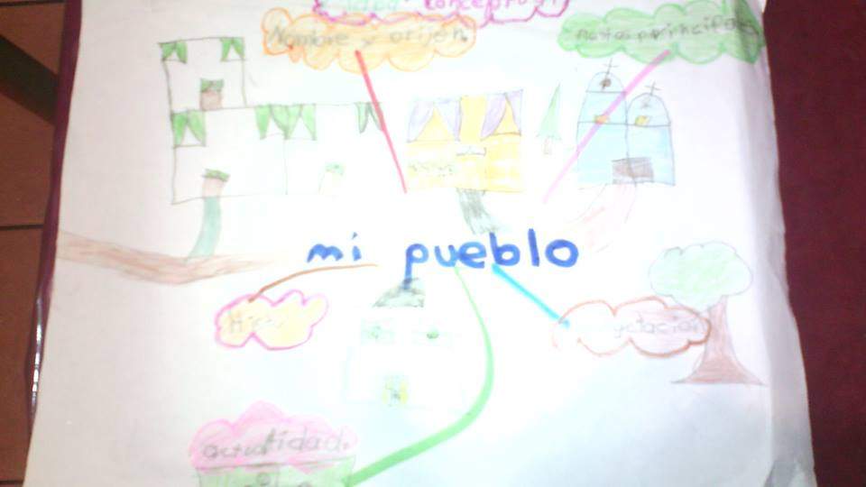

Slide 14
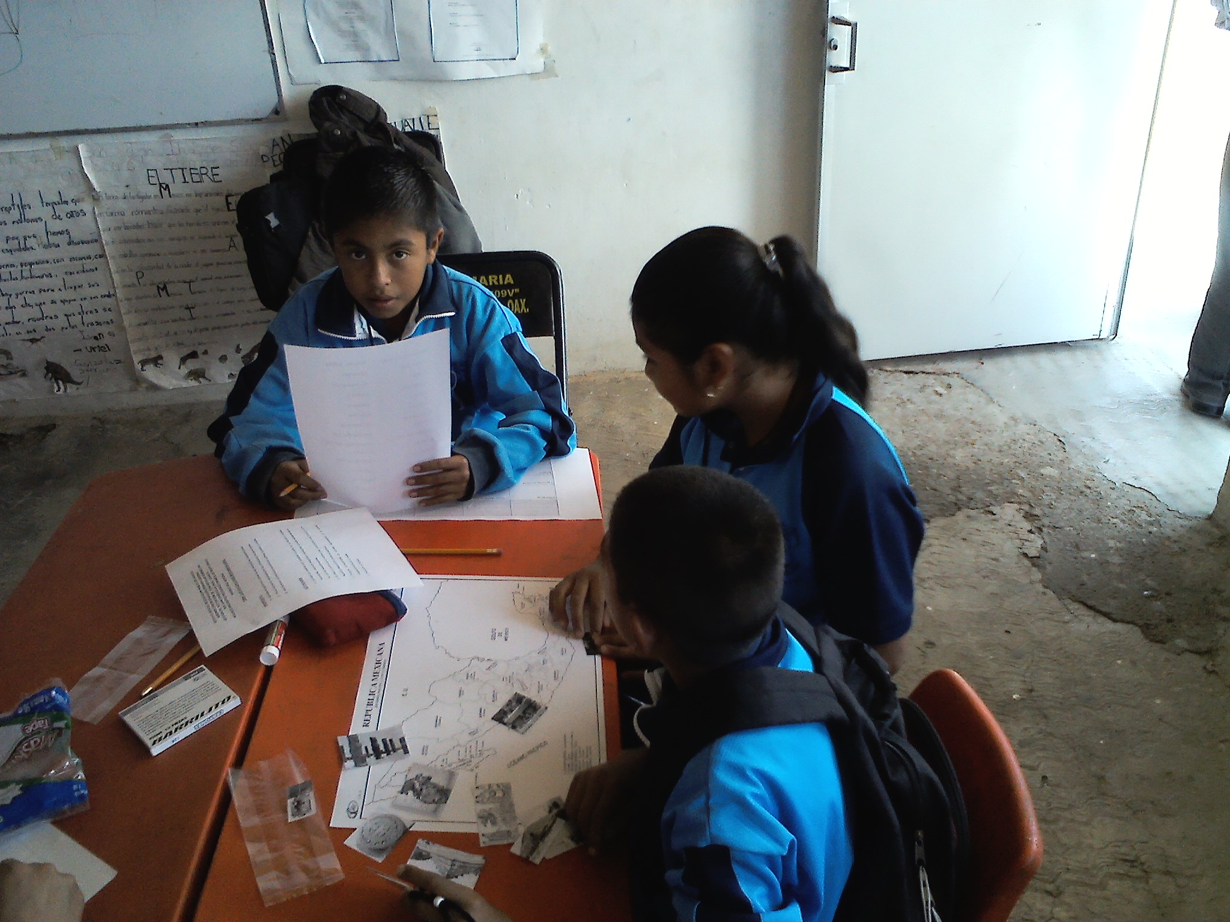
Formar comisiones

Slide 15
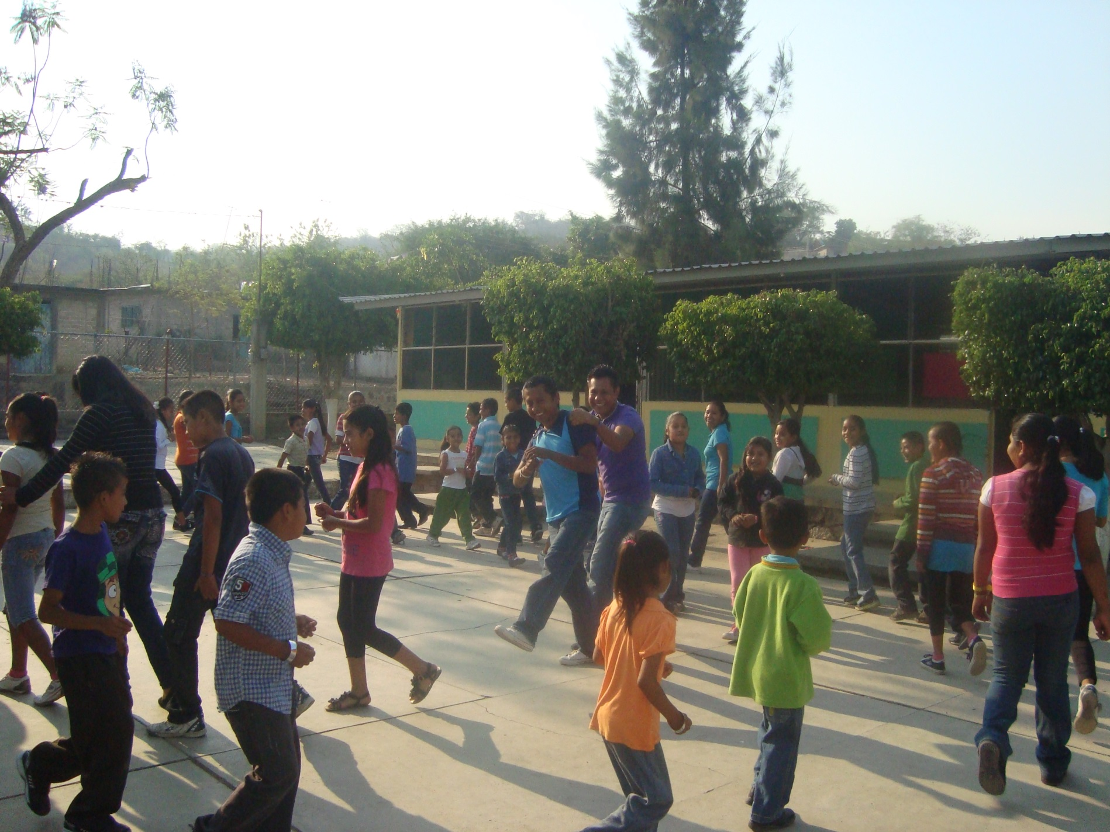
A c t i v i d a d e s

Slide 16
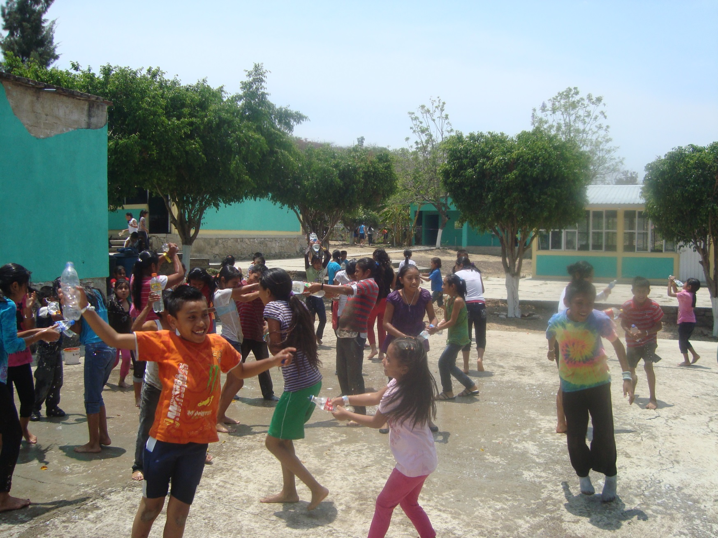

Slide 17
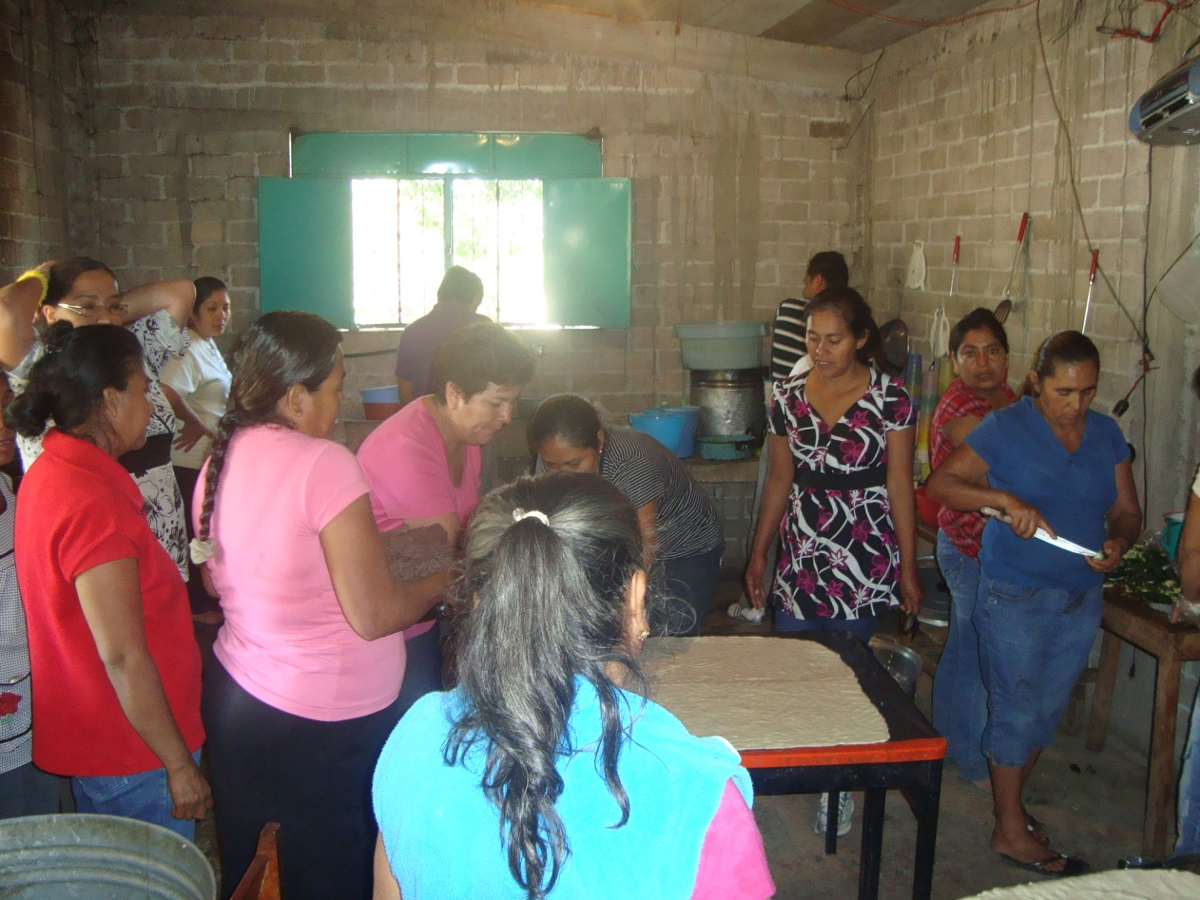
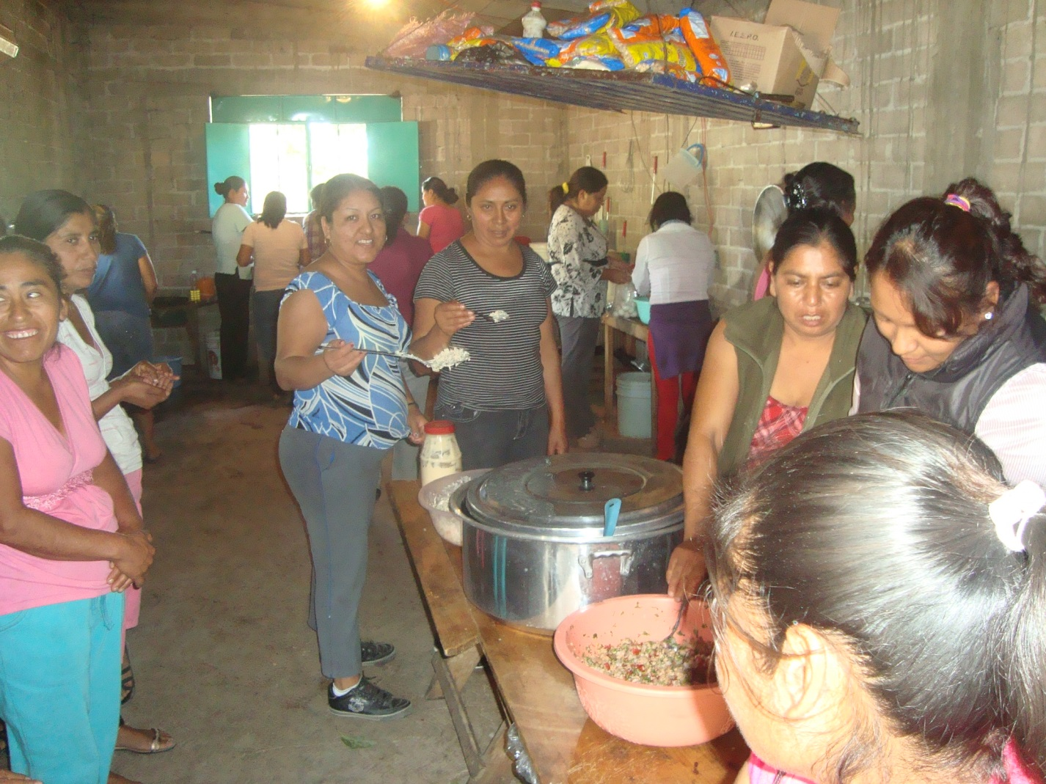

Slide 18
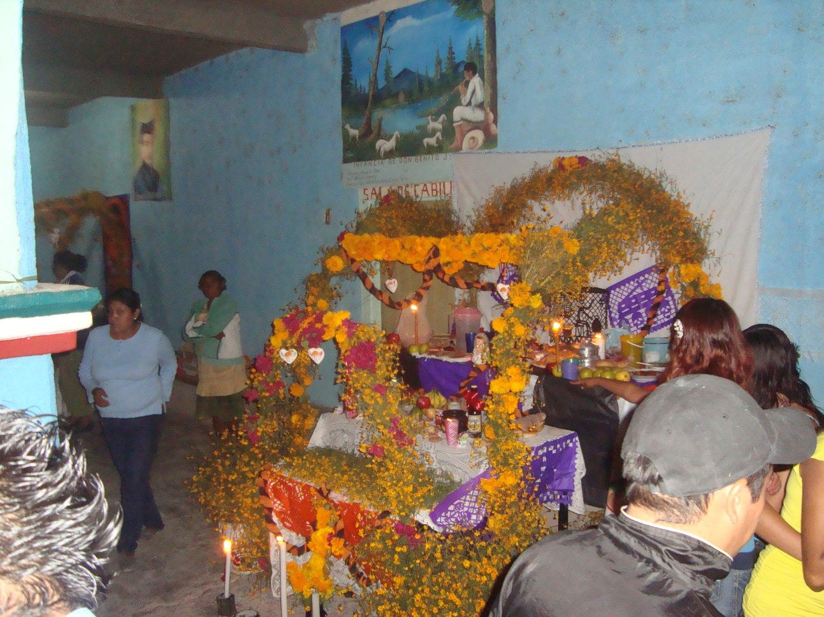
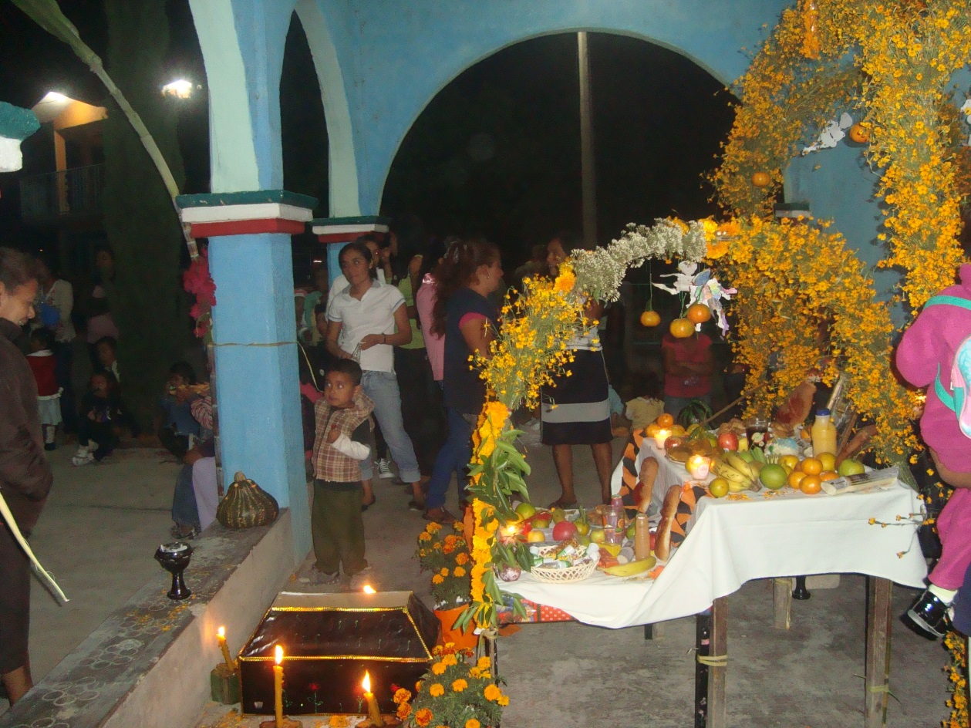

Slide 19
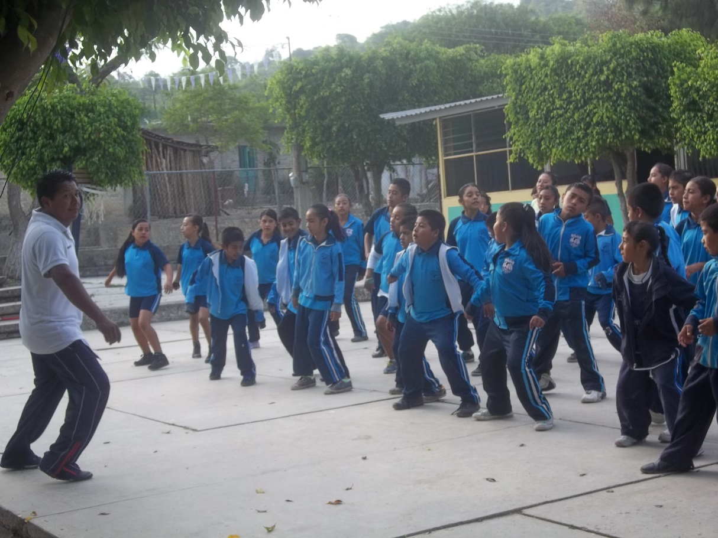
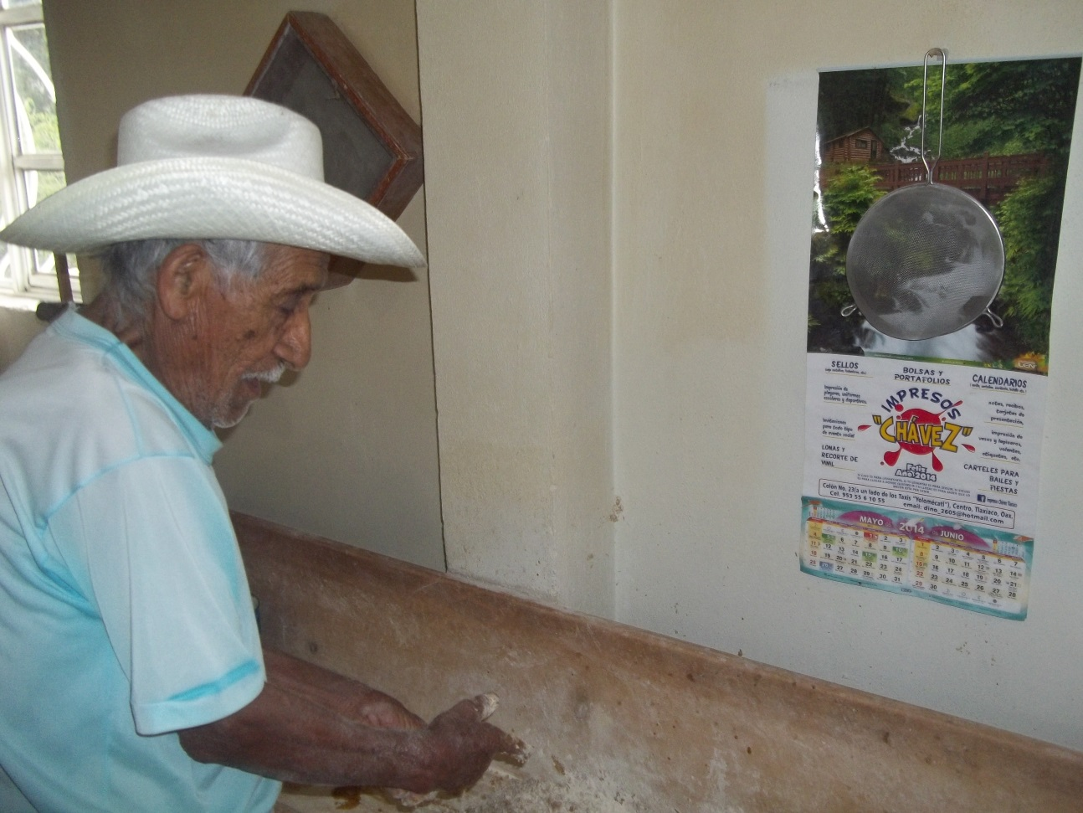

Slide 20
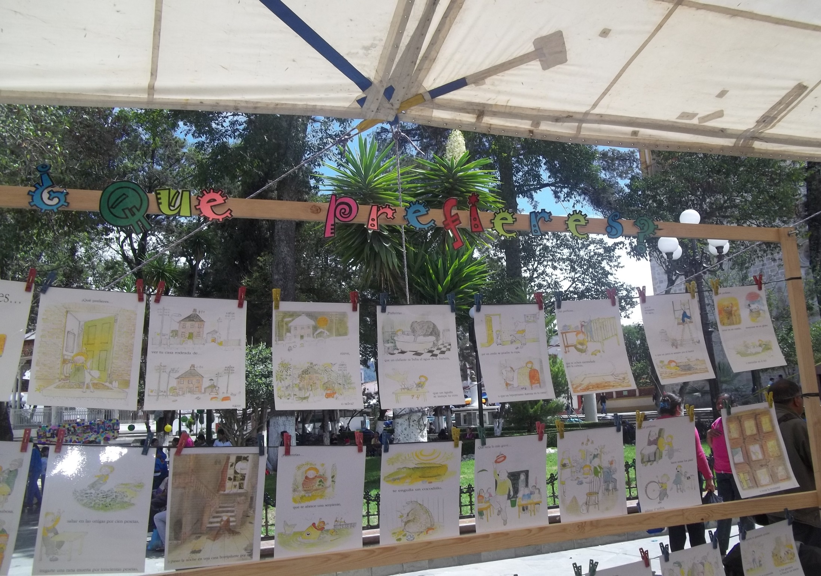

Slide 21
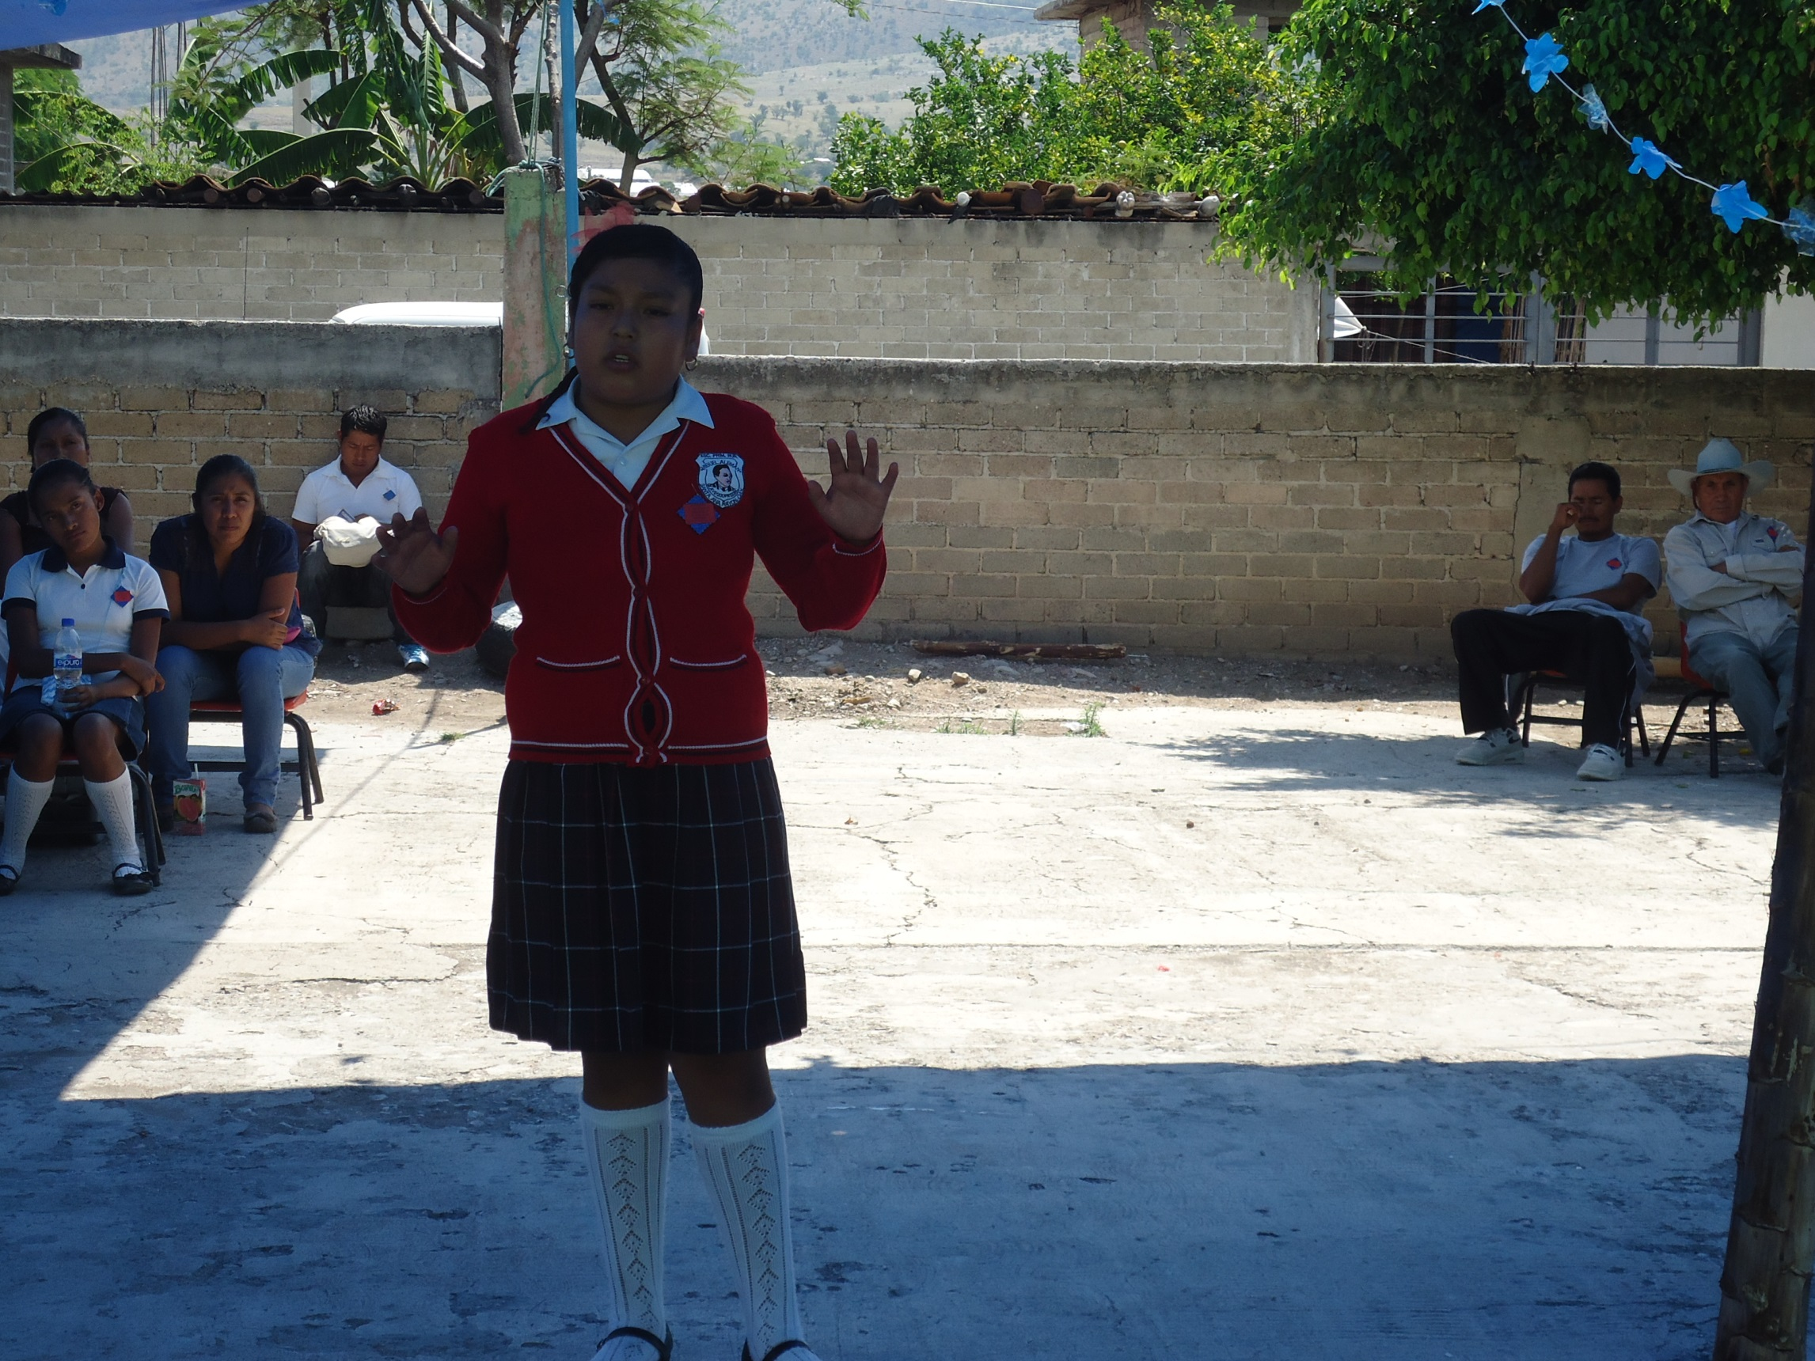

Slide 22
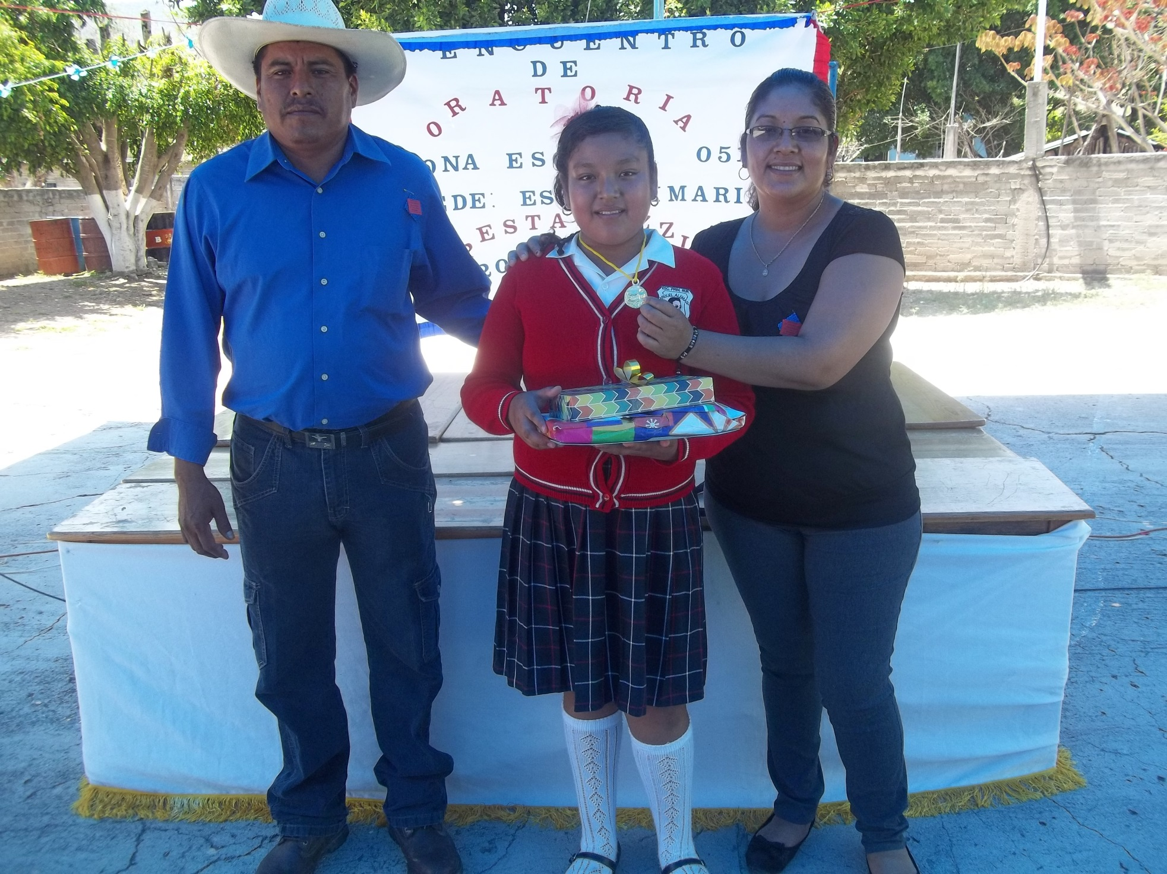

Slide 23
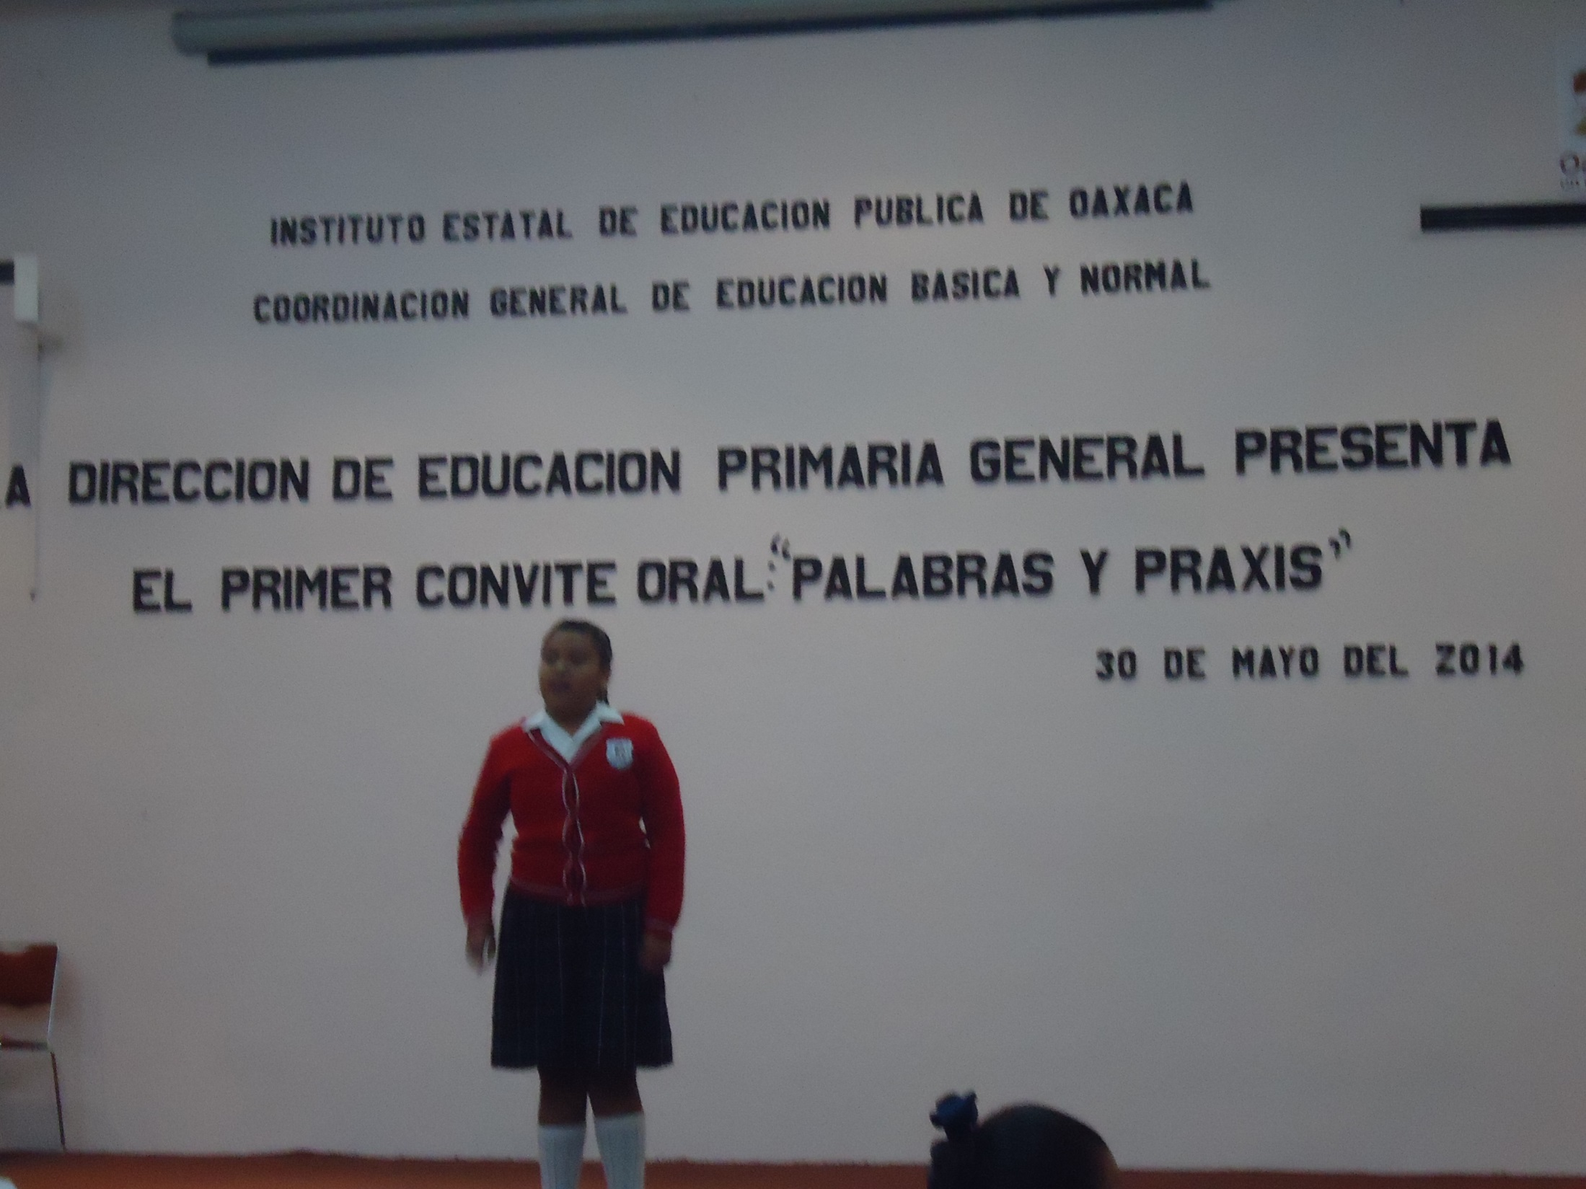

Slide 24
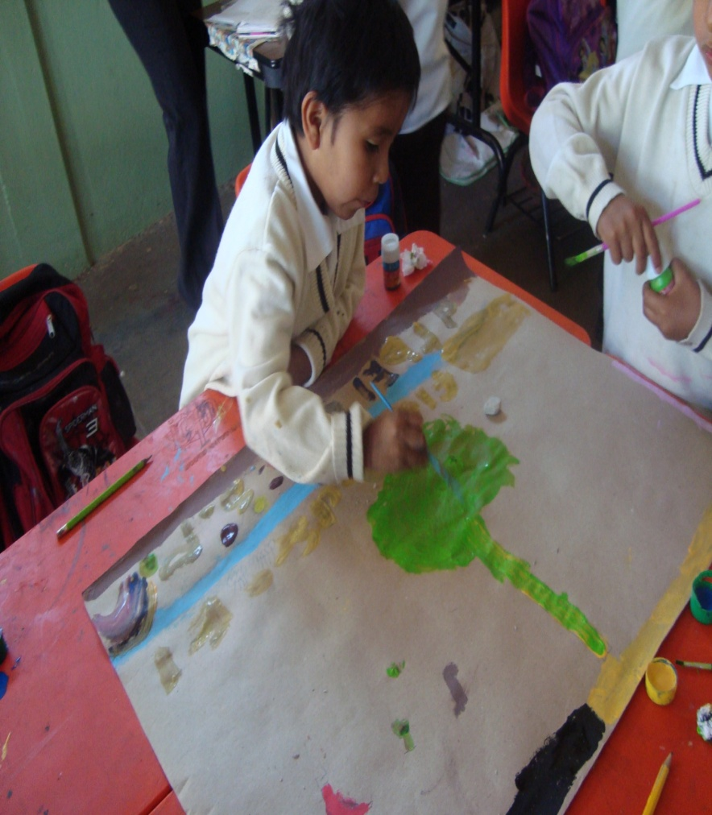
CONCLUSIONES
Una de las facetas del docente es ser un investigador activo para dar solución a las problemáticas dentro y fuera del aula, ser innovador de su didáctica, responder a las inquietudes de los niños, apoyarse de los demás actores educativos, con el propósito de promover el aprendizaje significativo en los alumnos
Este trabajo pretende ser un referente para aquellos quienes comparten la idea de que es el docente, quien a partir de comprender su realidad o práctica educativa estará en posibilidad de hacer cambios trascendentales en el aprendizaje de los educandos; sobre todo en lo que se refiere a la escuela rural.
HAY QUE SER REMERO ANTES DE LLEVAR EL TIMÓN HABER ESTADO EN PROA Y OBSERVADO LOS VIENTOS ANTES DE GOBERNAR LA NAVE (ARISTÓFANES)

Slide 25
CRÉDITOS
Cuadro 1.- Retomado de Manning Maryan, Gary Manning y Roberta Long (2000). Inmersión Temática. El currículo basado en la indagación para los primeros años y años intermedios de la escuela elemental. Barcelona, Gedisa.
Gráfico 1.- Esquema en espiral de las fases de IT. Cruz López José Luis, Asesor pedagógico del Colectivo en el año tutorial en la Escuela Normal Rural Vanguardia, de Tamazulápam, Oax.
Gráfico 2.- Red Conceptual en forma de croquis elaborada por una niña del segundo ciclo.

Slide 26
¡GRACIAS POR SU ATENCIÓN!

